Slide 1

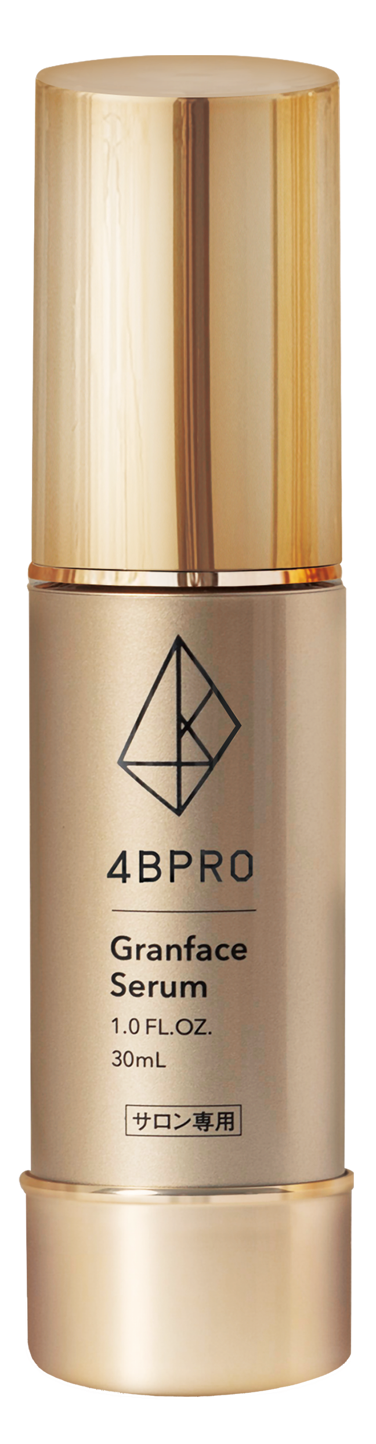
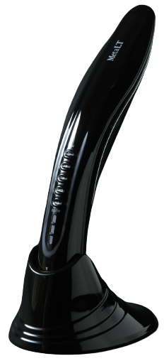
お肌蘇りコース(30分)
1,クレンジング＆洗顔 (10分)
↓
2,ラジオ波 (5分)
↓
3,エレクトロポレーション
＋
ヒト幹細胞美容液※導入 (5分)
↓
4,EMS (5分)
↓
5,整肌 (5分)
定価：6,600円(税込)
※ヒト脂肪細胞順化培養液エキス

